Slide 1
GOOGLE APP ENGINE (GAE) &
GOOGLE CLOUD FUNCTION (GCF)
Pertemuan 4
Ahyar Muawwal S.Kom., M.T

Slide 2
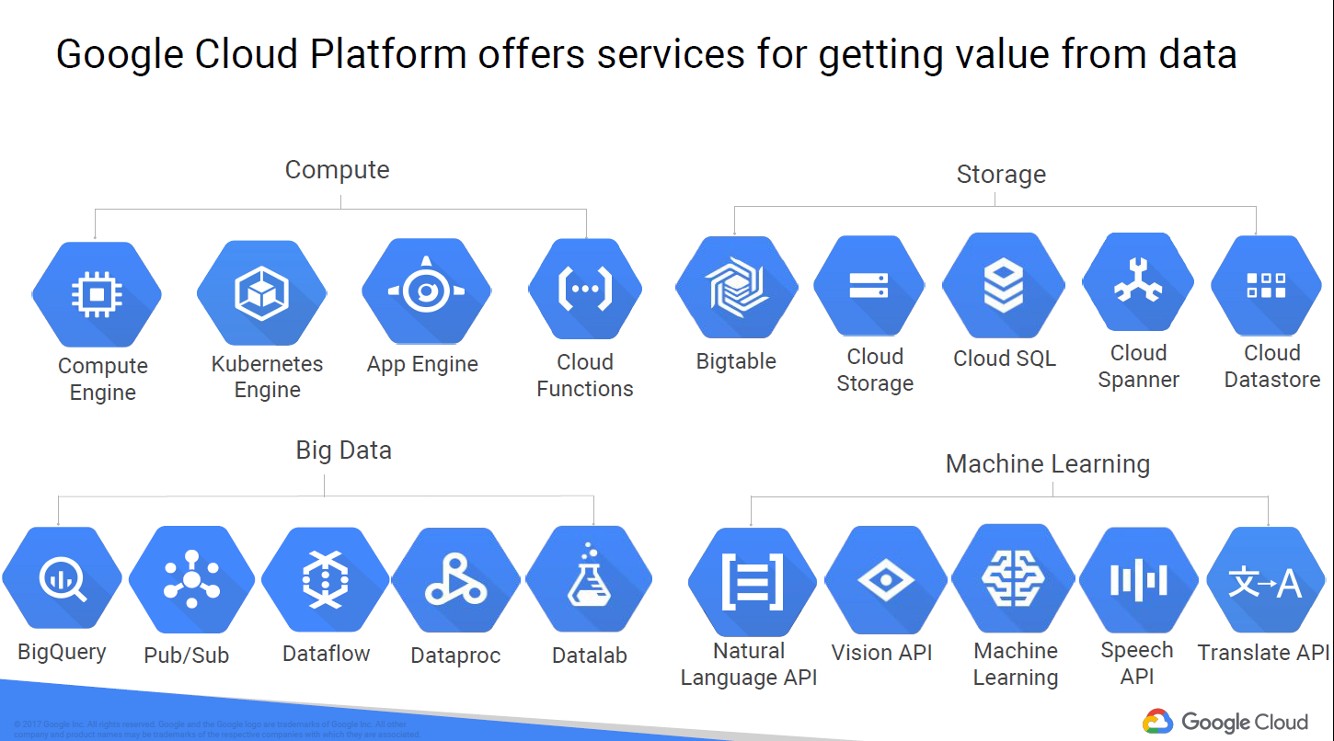

Slide 3
Pada modul ini kita akan mempelajari layanan-layanan komputasi dari GCP tersebut, antara lain:
Google Compute Engine (GCE).
Google Kubernetes Engine (GKE).
Google App Engine (GAE). (hari ini)
Google Cloud Functions (GCF). (hari ini)

Slide 4

Apa itu GOOGLE APP ENGINE (GAE) ?

Slide 5

Google App Engine (GAE)
Google App Engine adalah sebuah platform-as-a-service (PaaS) dari Google yang menyediakan layanan untuk meng-hosting aplikasi mulai dari web dan mobile atau IoT backend. Dengan App Engine, kita hanya perlu fokus dalam mengembangkan aplikasi dan mengunggahnya ke Google App Engine.

Slide 6
Google App Engine (GAE)
kita hanya perlu fokus dalam mengembangkan aplikasi dan mengunggahnya ke Google App Engine. Infrastruktur yang digunakan untuk menjalankan aplikasi sepenuhnya menjadi tanggung jawab dari Google. App Engine juga akan secara otomatis menaikkan sumber daya (scale up) jika terjadi lonjakan jumlah pengguna dan mengurangi (scale down) menyesuaikan dengan jumlah pengguna.

Slide 7
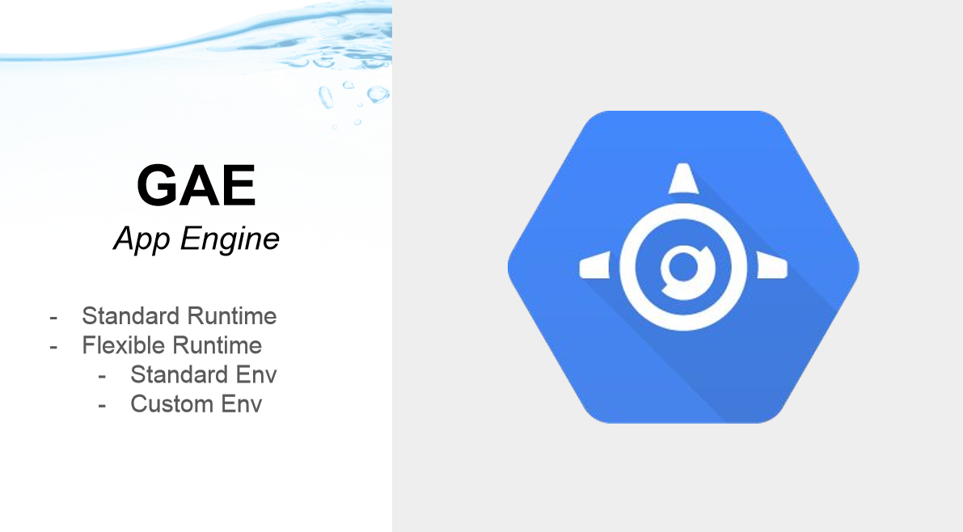

Slide 8
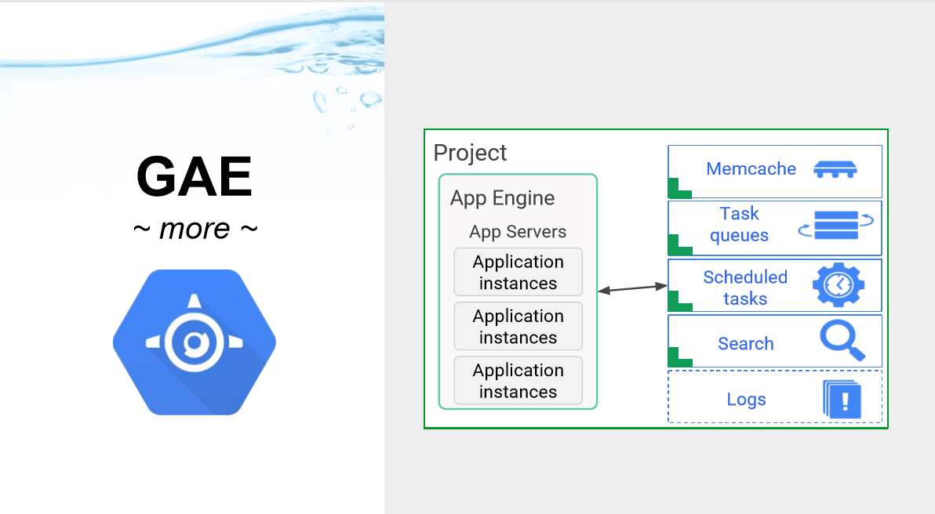

Slide 9
Google App Engine memiliki beberapa fitur seperti berikut:
Popular languages. Dukungan bahasa pemrograman populer seperti Node.js, Java, Ruby, C#, Go, Python, atau PHP.
Open & Flexible. Kita bebas menambahkan library atau framework ke dalam App Engine dengan menggunakan Docker container.
Fully managed. Infrastruktur dan lingkungan pengembangan telah diatur penuh oleh App Engine, membuat kita bisa lebih fokus dalam pengembangan dan inovasi aplikasi.
Monitoring, Logging & Diagnostics. Integrasi dengan Google Stackdriver membantu kita dalam memantau kondisi aplikasi.

Slide 10
Google App Engine memiliki beberapa fitur seperti berikut:
Application versioning. Kemudahan untuk membuat beberapa versi aplikasi untuk lingkungan development, testing, dan production.
Traffic splitting. Memungkinkan pengarahan user ke beberapa versi aplikasi yang berbeda untuk mengurangi traffic pada satu versi aplikasi.
Application security. Meningkatkan keamanan aplikasi Anda dengan memanfaatkan sertifikat SSL/TLS yang dikelola secara default di domain khusus aplikasi Anda.
Service Ecosystem. Dukungan ekosistem layanan GCP seperti cloud developer tools.

Slide 11
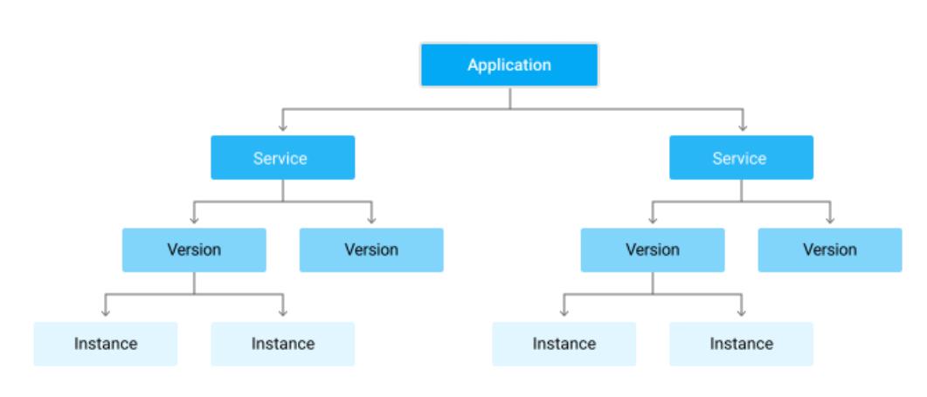
Secara hirarki, App Engine berada di bawah project, dan di dalam satu project hanya dapat memiliki satu App Engine saja. Namun demikian, di dalam application ini nantinya bisa dibuat beberapa service. Ketika membuat application, akan mendapat satu service bernama default. Aplikasi App Engine tergambar pada ilustrasi berikut ini:
Kita dapat menggunakan Service untuk memecah satu Application menjadi beberapa komponen logical atau fitur.

Slide 12
App Engine Environments
App Engine memiliki 2 jenis environment yang bisa digunakan untuk deployment aplikasi. Kita juga bisa menggunakan kedua environment ini secara bersamaan sesuai dengan kebutuhan.
Standard Environment
Aplikasi dijalankan di dalam sebuah container dengan menggunakan environment yang bisa menjalankan bahasa pemrograman seperti Python 2.7, Python 3.7, Java 8, Node.js 8, Node.js 10, PHP 5.5, PHP 7.2, Go 1.9, Go 1.11, dan Go 1.12 (beta).
Environment ini cocok digunakan untuk aplikasi yang membutuhkan scaling dengan cepat, bahkan standard environment memungkinkan untuk menggunakan 0 instances ketika tidak ada traffic menuju aplikasi. Sehingga tidak ada biaya yang dimasukkan ke dalam billing.

Slide 13
Flexible Environment
Aplikasi dijalankan di dalam Docker containers di mesin virtual Compute Engine (VM). Environment ini memiliki dukungan untuk beberapa bahasa seperti Python, Java, Node.js, Go, Ruby, PHP, dan .NET.
Flexible environment digunakan untuk aplikasi dengan fluktuasi traffic yang konsisten. Developer bisa melakukan sejumlah kustomisasi terhadap library atau tools yang digunakan dengan cara melakukan deployment container sendiri.
Tidak seperti standard environment yang bisa melakukan scaling hingga 0 instance, flex environment minimal menjalankan satu container untuk menjalankan service. Anda akan tetap terkena tagihan ketikan container tersebut menyala meskipun tidak aktivitas pada sistem.

Slide 14
Pricing
Sama seperti layanan lain, tarif App Engine dihitung sesuai dengan resource yang digunakan. Tarif App Engine untuk standard environment dihitung per jam sesuai dengan Instance yang digunakan, sedangkan flexible environment dihitung per jam sesuai dengan spesifikasi mesin yang digunakan. Tarif ini juga berbeda untuk setiap region.

Slide 15
Apa itu GOOGLE CLOUD FUNCTION (GCF) ?

Slide 16
Google Cloud Function (GAE)
Google Cloud Functions adalah sebuah model komputasi serverless (tanpa server) untuk membangun aplikasi cloud.
Cloud Functions bersifat serverless seperti Google App Engine, namun Cloud Functions memiliki ukuran lebih kecil karena yang kita deploy adalah kode logika yang berada di dalam fungsi, bukan aplikasi seperti pada App Engine.

Slide 17
Google Cloud Function (GAE)
Kita tidak perlu melakukan pengaturan terhadap infrastruktur atau server yang menjalankan Cloud Functions. Layanan seperti ini bisa disebut juga Function as a Service (FaaS).
Cloud Functions bisa ditulis dalam beberapa bahasa pemrograman seperti: Python 3.7, Node.js 6, Node.js 8, dan Go 1.11. Fungsi yang telah di-deploy ke Cloud Functions akan dijalankan setiap kali ada trigger dari akses endpoint/URL atau ketika ada event yang terjadi pada Cloud Pub/Sub, Cloud Storage, Firebase, atau yang lain.

Slide 18
Fitur lengkap dan kelebihan yang ada pada Google Cloud Functions adalah:
Open and familiar. GCF memberikan dukungan untuk environment dan bahasa pemrograman populer seperti JavaScript (Node.js), Python, dan Go.
No server management. Kita bisa lebih fokus dalam pengembangan dan deployment aplikasi karena infrastruktur dan server sudah diatur sepenuhnya oleh Google.
Runs code in response to events. Function akan dijalankan ketika ada trigger dari akses HTTP, Firebase, atau layanan dari Google Cloud Platform lain.

Slide 19
Fitur lengkap dan kelebihan yang ada pada Google Cloud Functions adalah:
Pay only while your code runs. Biaya dihitung hanya setiap kali fungsi dijalankan.
Scales automatically. Scaling otomatis sesuai kebutuhan sumber daya yang digunakan hingga skala global.
Connects and extends services. Dengan ini, kita bisa menghubungkan dan mengintegrasikan sejumlah layanan seperti GCP, Firebase, Google Assistant, dan layanan pihak ketiga lainnya.

Slide 20
Pricing
Beberapa parameter yang menjadi perhitungan biaya GCF per bulan, antara lain:
Pemanggilan fungsi. GCF memiliki tarif $0.40 untuk setiap 1 juta request. 2 juta request pertama masih termasuk ke dalam free tier.
Waktu komputasi. Waktu yang dibutuhkan untuk menjalankan sebuah fungsi juga mempengaruhi biaya yang harus dibayar. Waktu komputasi dihitung dengan satuan 100 ms.
Jaringan. Untuk lalu lintas data keluar dari GCP, Anda akan dikenakan tagihan sebesar $0.12 setiap GB dengan free tier sebesar 15 GB.

Slide 21
PERBANDINGAN
GCE (GOOGLE COMPUTE ENGINE)
GKE (GOOGLE KUBERNETES ENGINE)
GAE (GOOGLE APP ENGINE)

Slide 22
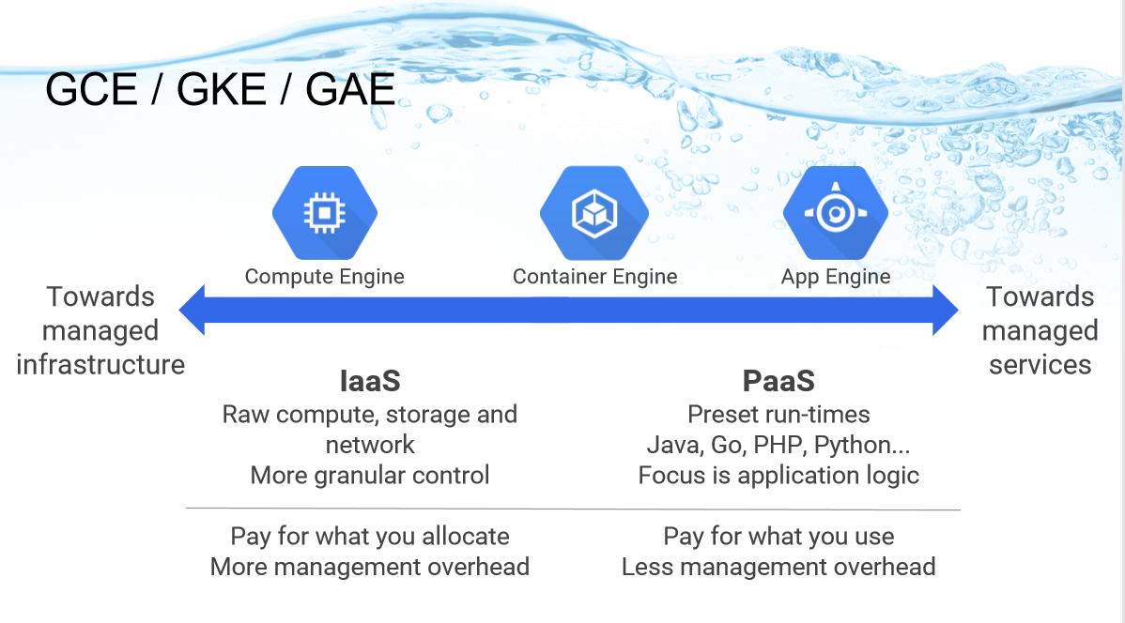

Slide 23
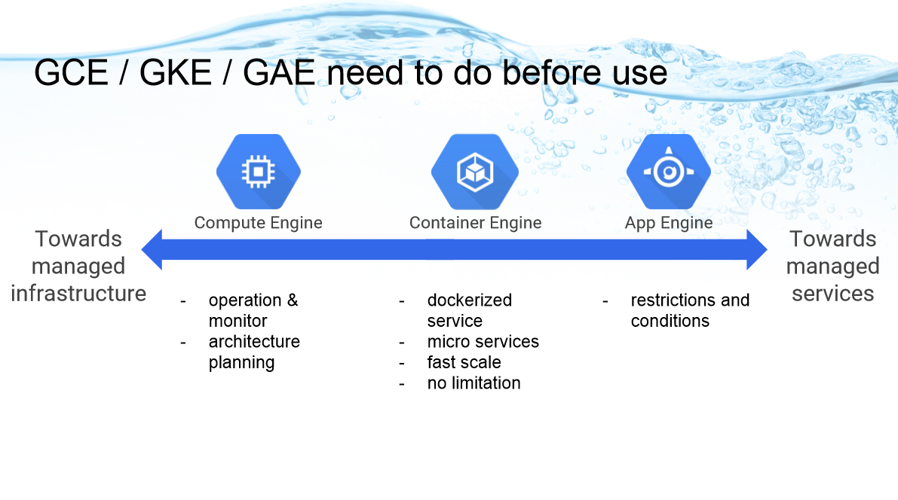

Slide 24
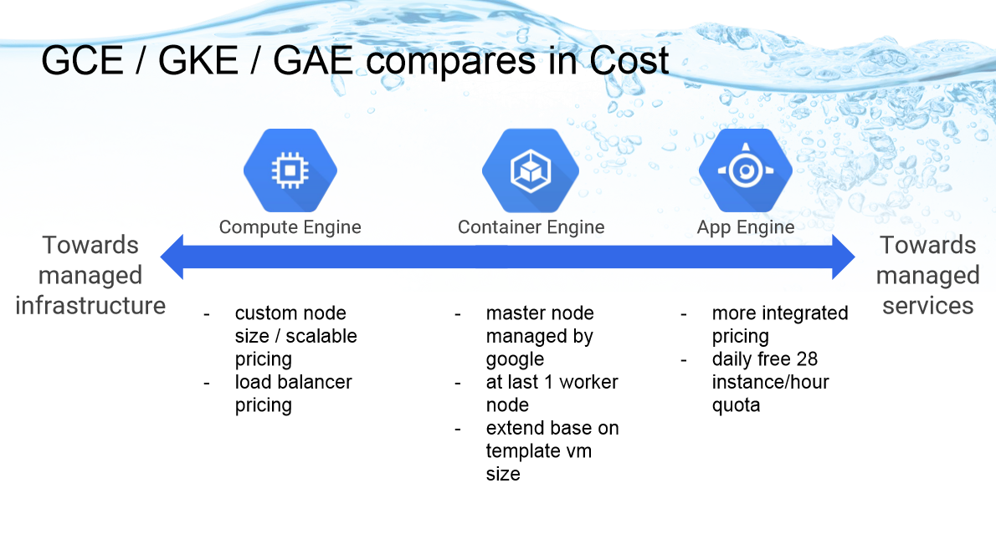

Slide 25
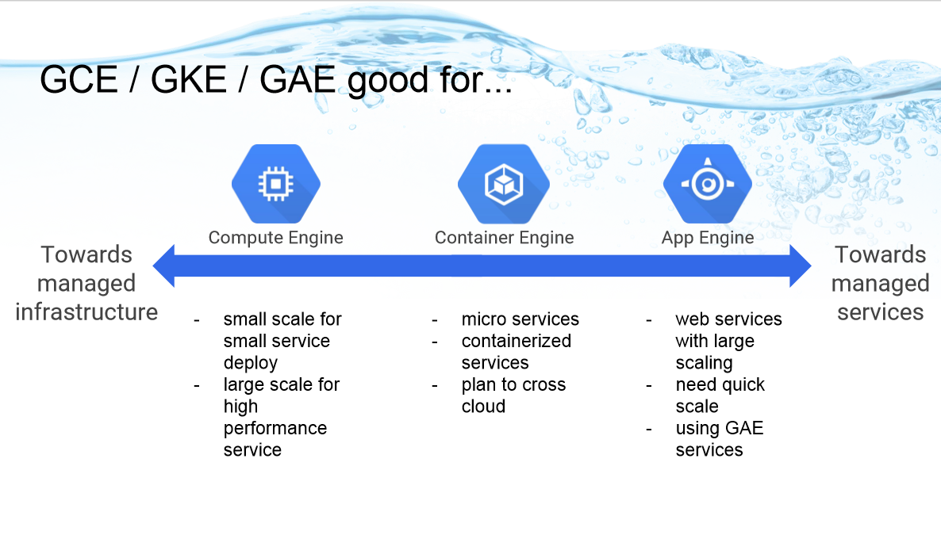

Slide 26
Apakah ada cara memantau resource penggunaan kita di GCP ?
Biar bisa hemat panaik…

Slide 27
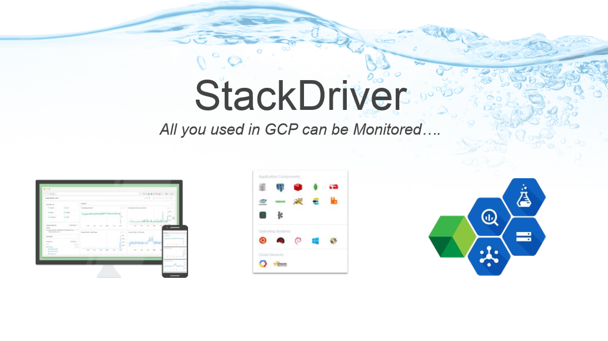

Slide 28
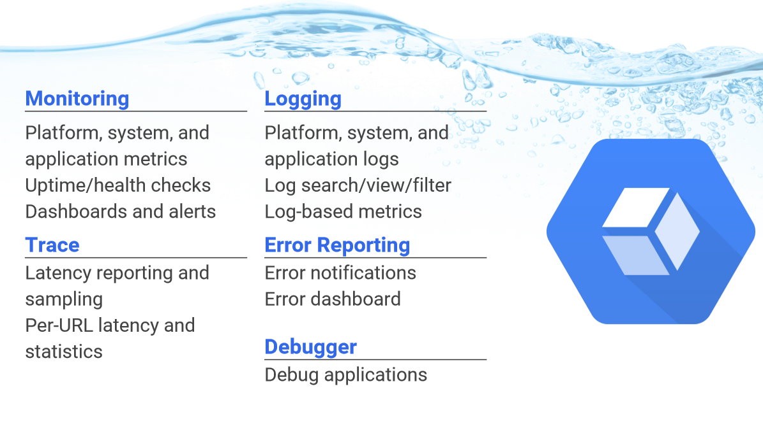

Slide 29
Waktunya Sedikit Praktik..
Perhatikan kk tampan di depan

Slide 30
“SEKIAN & TERIMA KASIH.”
CEPAT MEKI SELESAIKAN KULIAHTA…
PANAIK TIDAK TERKUMPUL DENGAN SENDIRINYA…..

